Slide 1
Презентация «Батик» А.В.Абрамова

Slide 2
Батик

Slide 3
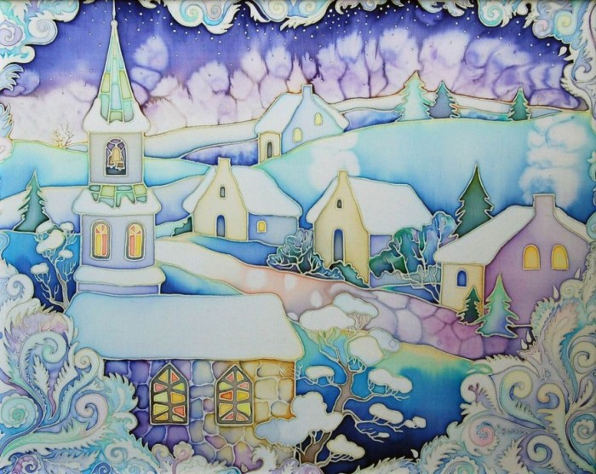
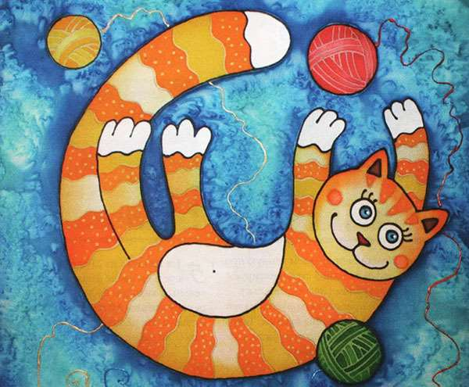
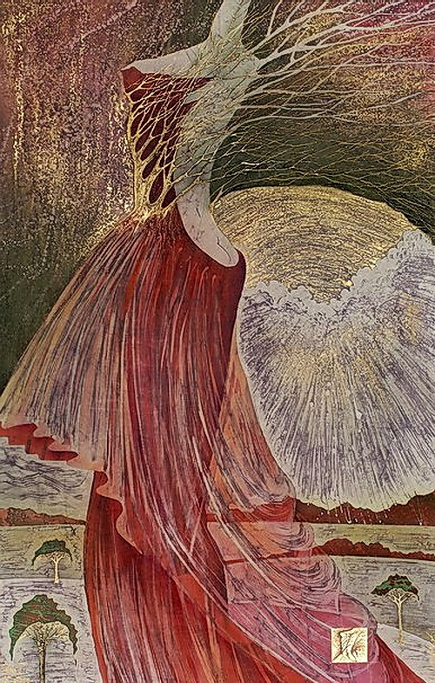
Батик
— ручная роспись по
ткани с использованием
резервирующих составов.

Slide 4
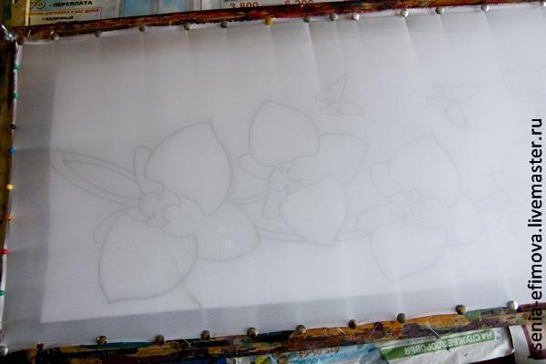
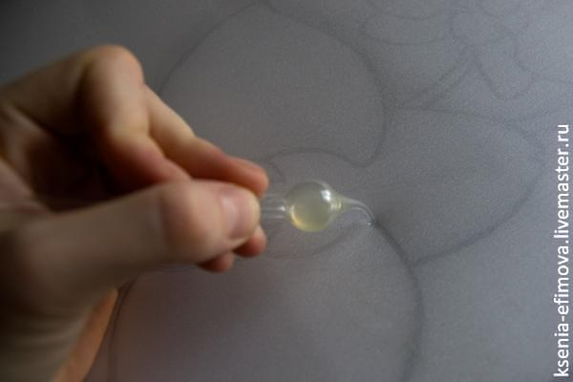
На ткань наносится соответствующая ткани краска. Для получения чётких границ на стыке красок используется резерв

Slide 5
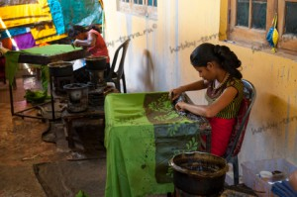
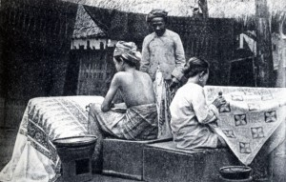
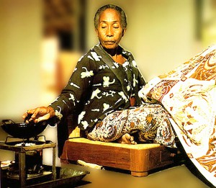
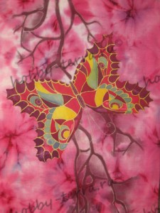
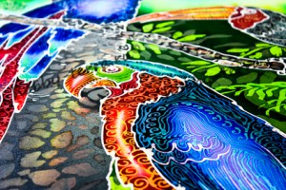
Роспись батик издавна известна у народов Индонезии, Индии и др. В Европе — с XX века.

Slide 6
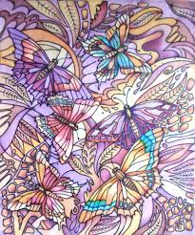
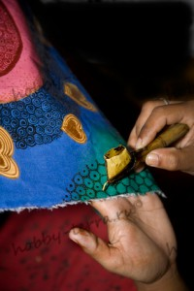
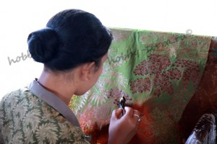
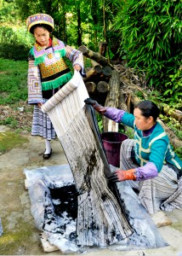

Slide 7
Нам понадобится:
кусок шёлка (перед работой шёлк необходимо выстирать в горячей воде без использования мыла);
краски и контуры для росписи по шёлку ( Marabu и Javana);
прозрачный резервирующий состав на основе резинового клея и бензина (фирмы "Гамма", например)
кисти (синтетика №2, 6, 9, белка №10 или любая мягкая широкая кисть);
рама на винтах или подрамник ;
кнопки;
банка с водой и тарелка для палитры;

Slide 8
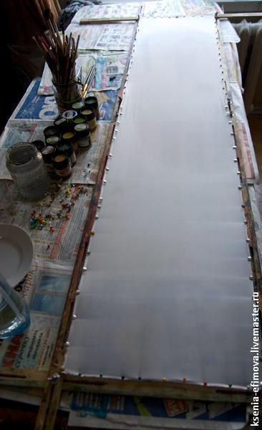
1. Первым делом натягиваем ткань. Сначала натягиваем по углам, потом посередине каждой стороны, потом слегка смачиваем ткань и натягиваем её влажной. Сначала по узким сторонам, после по длинным. Ткань должна быть натянута очень туго, чтобы при росписи шёлк не провисал и не касался стола.

Slide 9
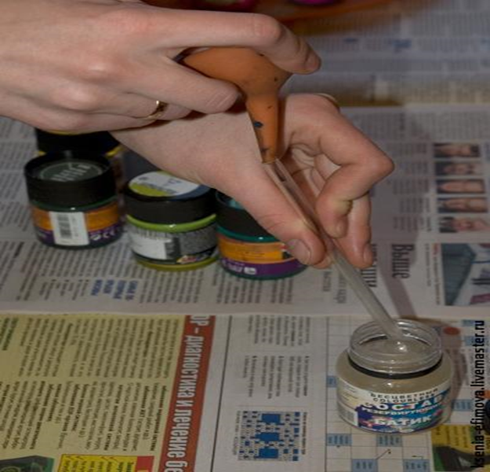
3. Теперь нам нужно обвести рисунок резервом. Набираем резерв в трубочку. Это делается спринцовкой. Спринцовка сжимается, приставляется к широкому концу трубочки и резерв засасывается внутрь. Достаточно будет наполнить трубочку до половины резервуара.

Slide 10
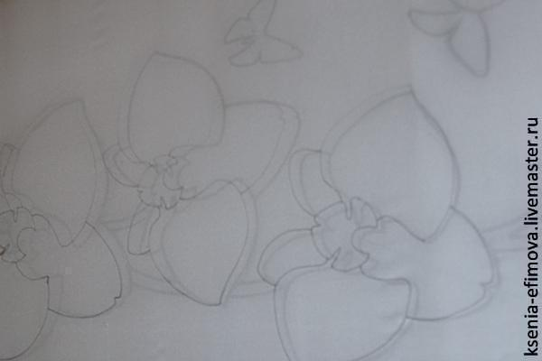
6. После того, как обвели рисунок, можно посмотреть на просвет, нет ли разрывов линий. Даём резерву просохнуть примерно 40 минут.

Slide 11
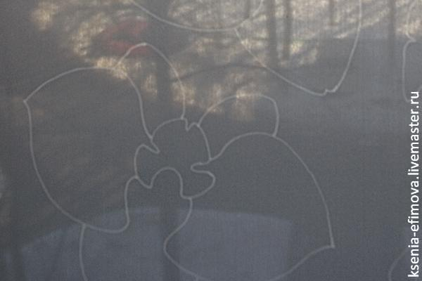
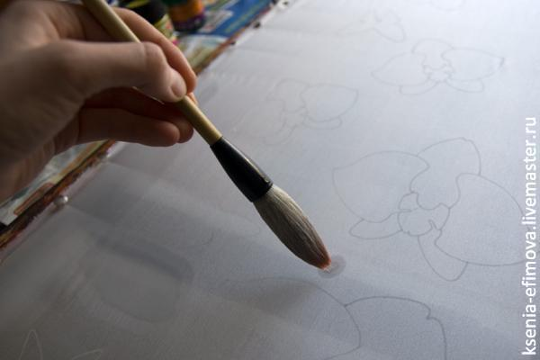
7. Начинаем расписывать фон. Для этого смачиваем его чистой водой при помощи широкой кисти.
8. При этом мы сразу видим, где линия пропустит краску. Такие места надо высушивать и проводить линию на месте разрыва.

Slide 12
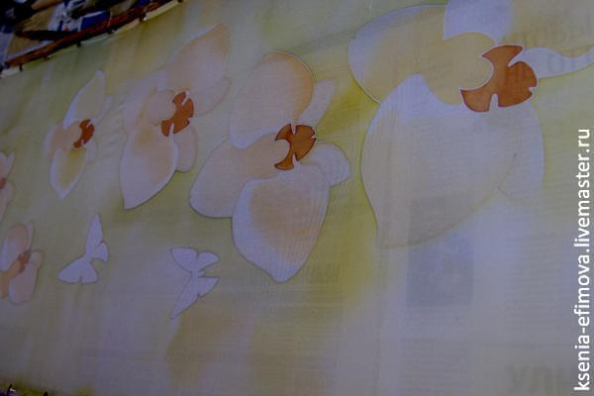
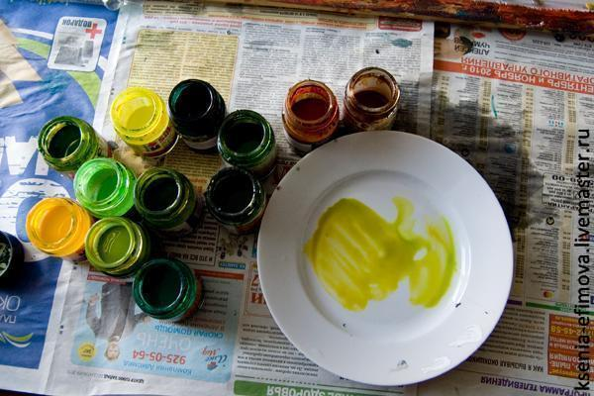
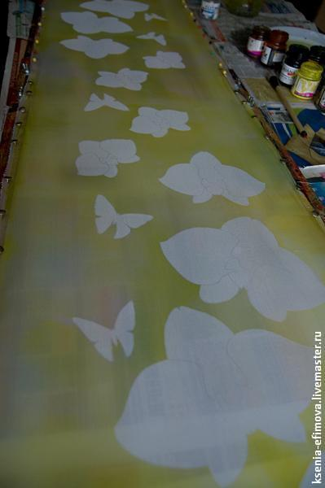
9. На палитре намешиваем цвет фона. Для начала расписываем фон не в полную силу, а лишь слегка окрашиваем ткань.
10. Фон не обязательно расписывать одним цветом. Лучше, если он будет живописным, с переходами цвета.

Slide 13
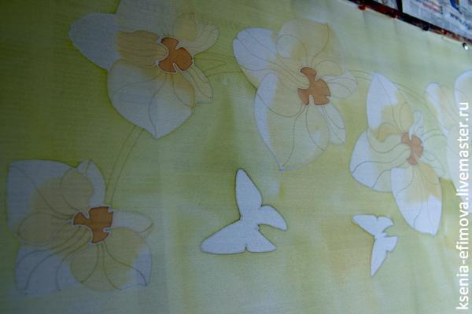
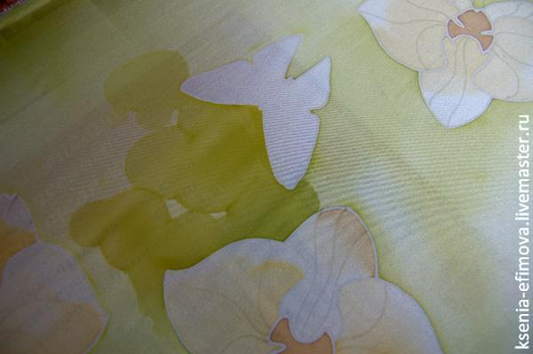
12. Когда и фон и цветы высохли, при помощи трубочки и резервирующего состава обводим стебли и прожилки на цветах.
13. Расписываем фон пятнами

Slide 14
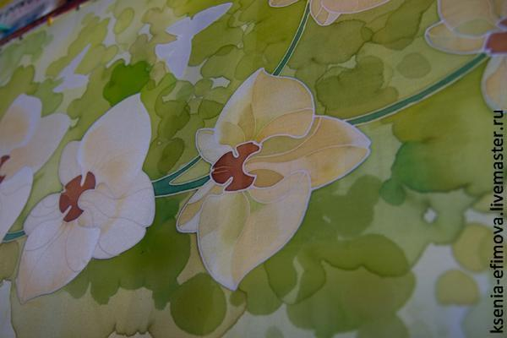
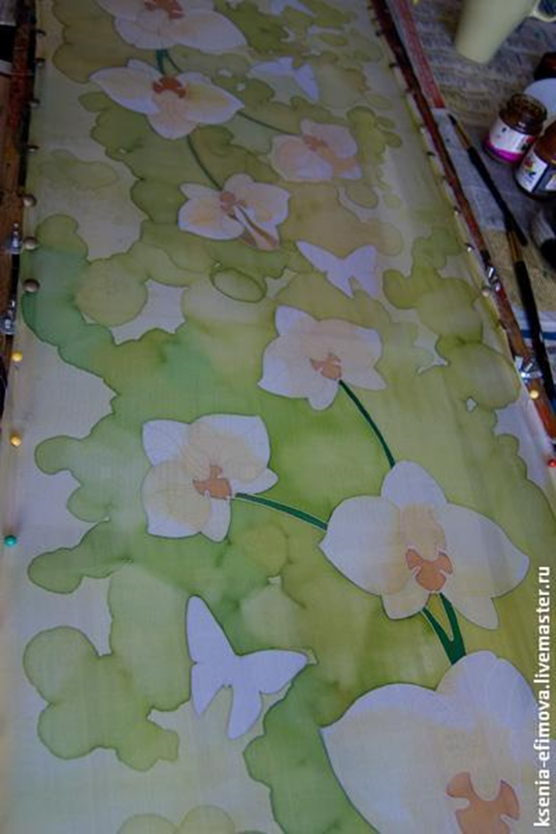
14. Для того, чтобы получить акварельный эффект, даём каждому пятну высохнуть и после этого наносим соседнее пятно.
15. Расписываем стебли 16. ...И лепестки. Можно пройтись по фону ещё одним слоем мазков.

Slide 15
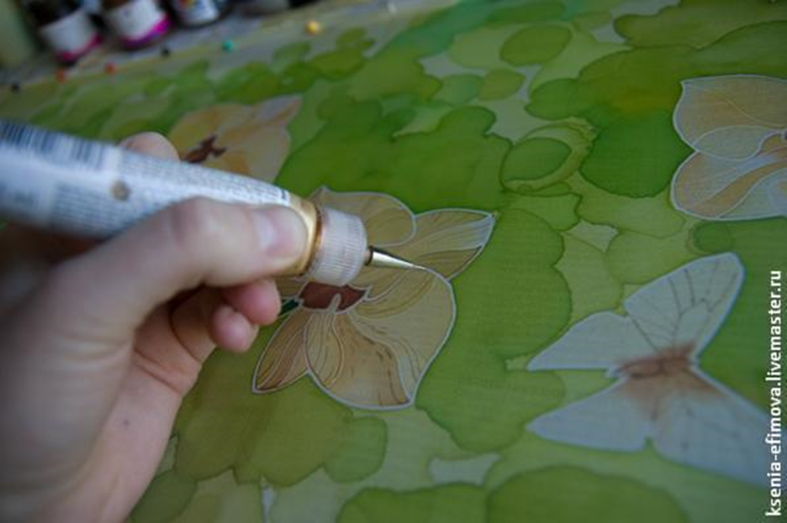
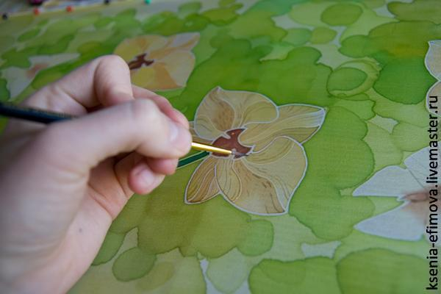
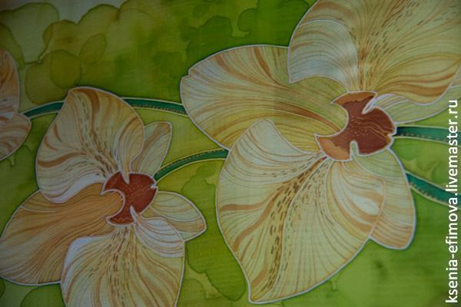
17. При помощи контура прорисовываем прожилки, ставим точки, уточняем детали
18. То же самое делаем и с помощью тонкой кисти. Кисть должна быть почти сухой.

Slide 16
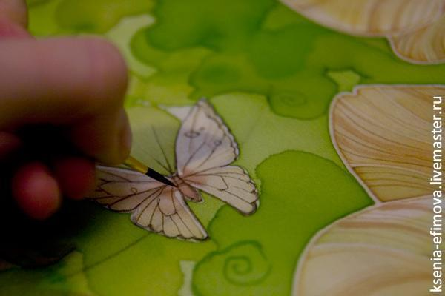
19. Получаем вот такие цветы. Мера проработанности зависит только от вас: от вашего вкуса и фантазии
20. Снимаем ткань с рамы и проглаживаем в течение 2-3х минут каждый участок (ширина участка равна ширине гладильной доски). После проглаживания оставляем ткань примерно на сутки.

Slide 17
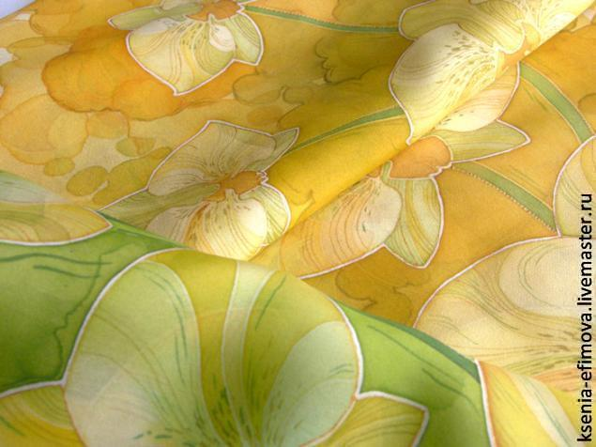
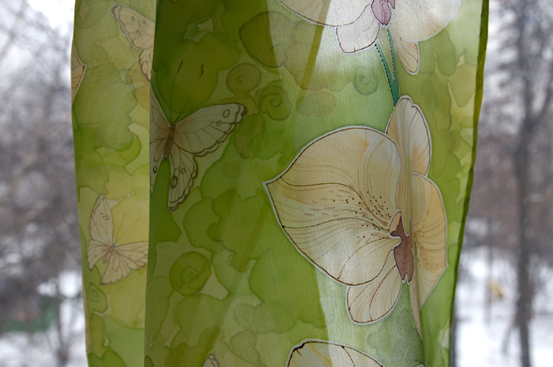
можно смело пропустить этот этап и просто простирать ткань в мягком моющем средстве.
21. Расстелив ткань на газете или на другой впитывающей поверхности, можно ещё раз уточнить детали.
22. Подшиваем шёлк

Slide 18
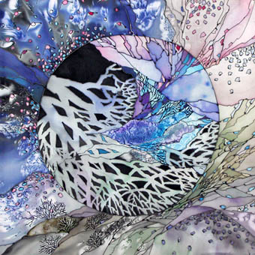
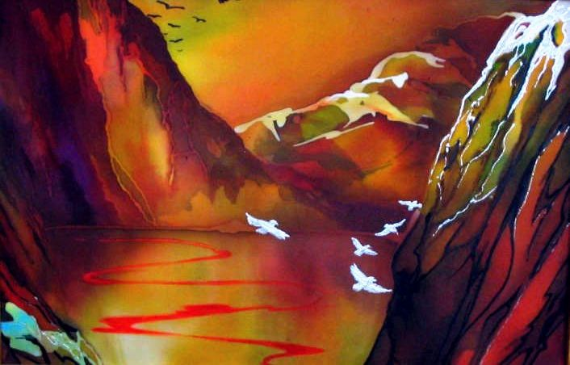

Slide 19
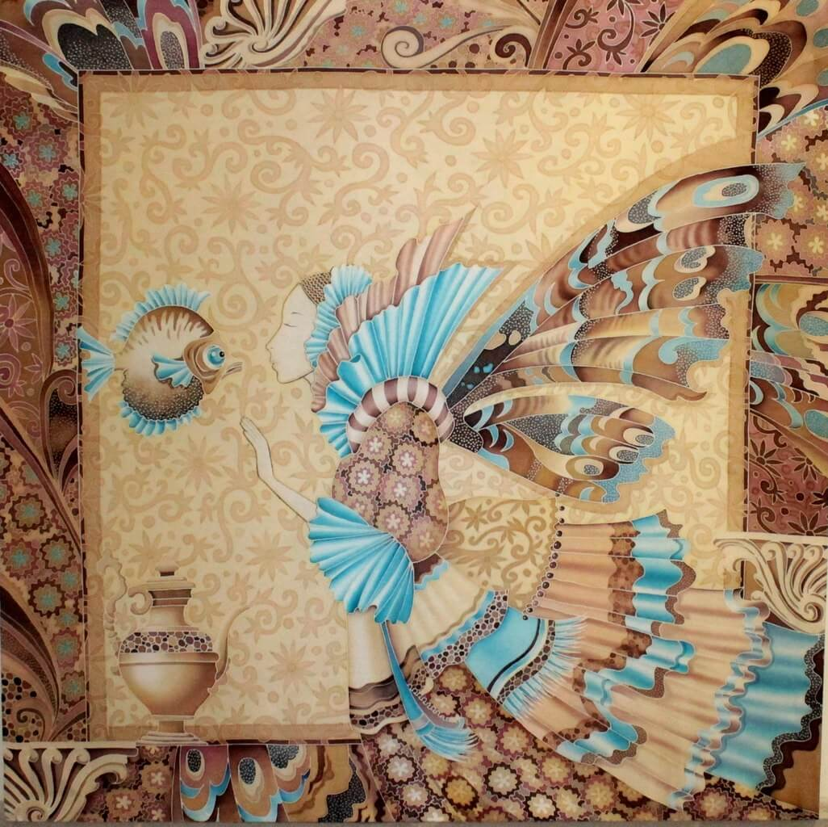
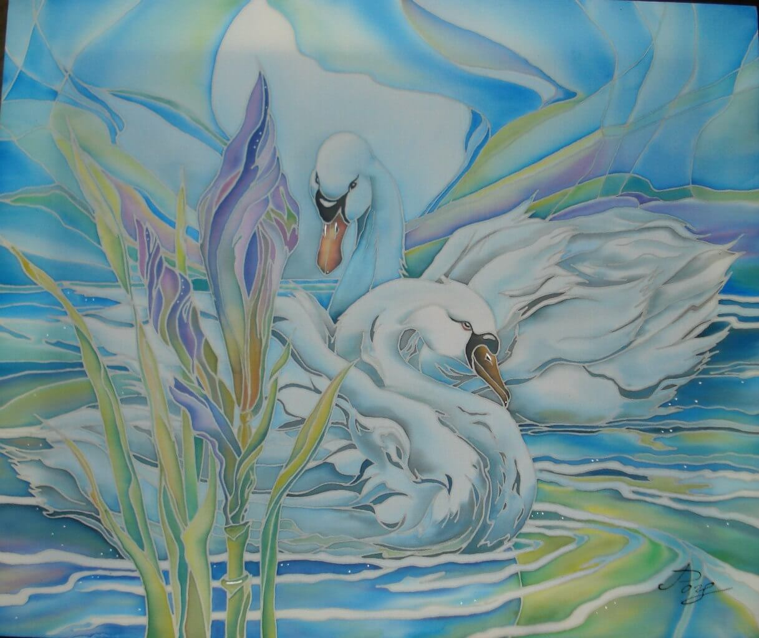

Slide 20
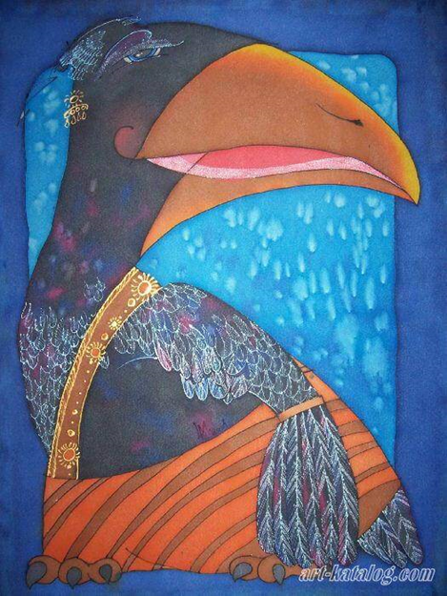
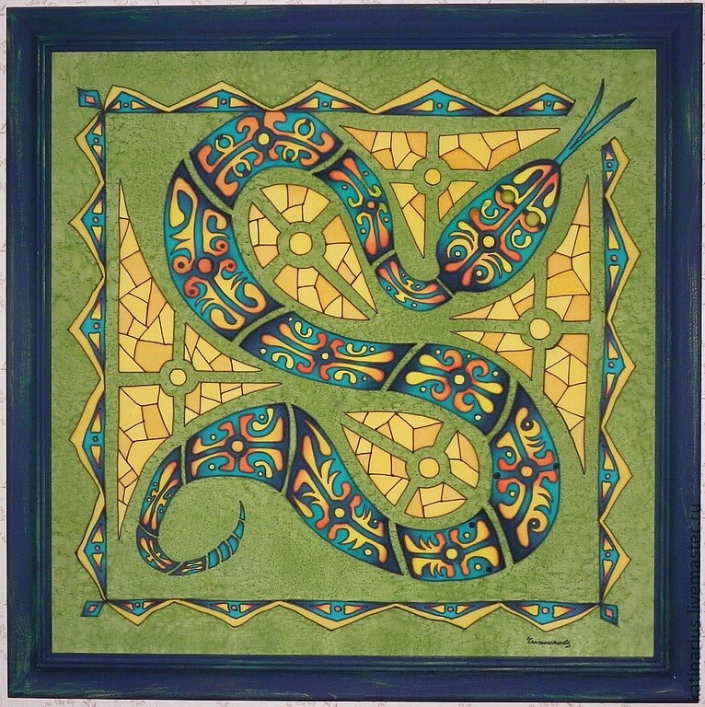

Slide 21
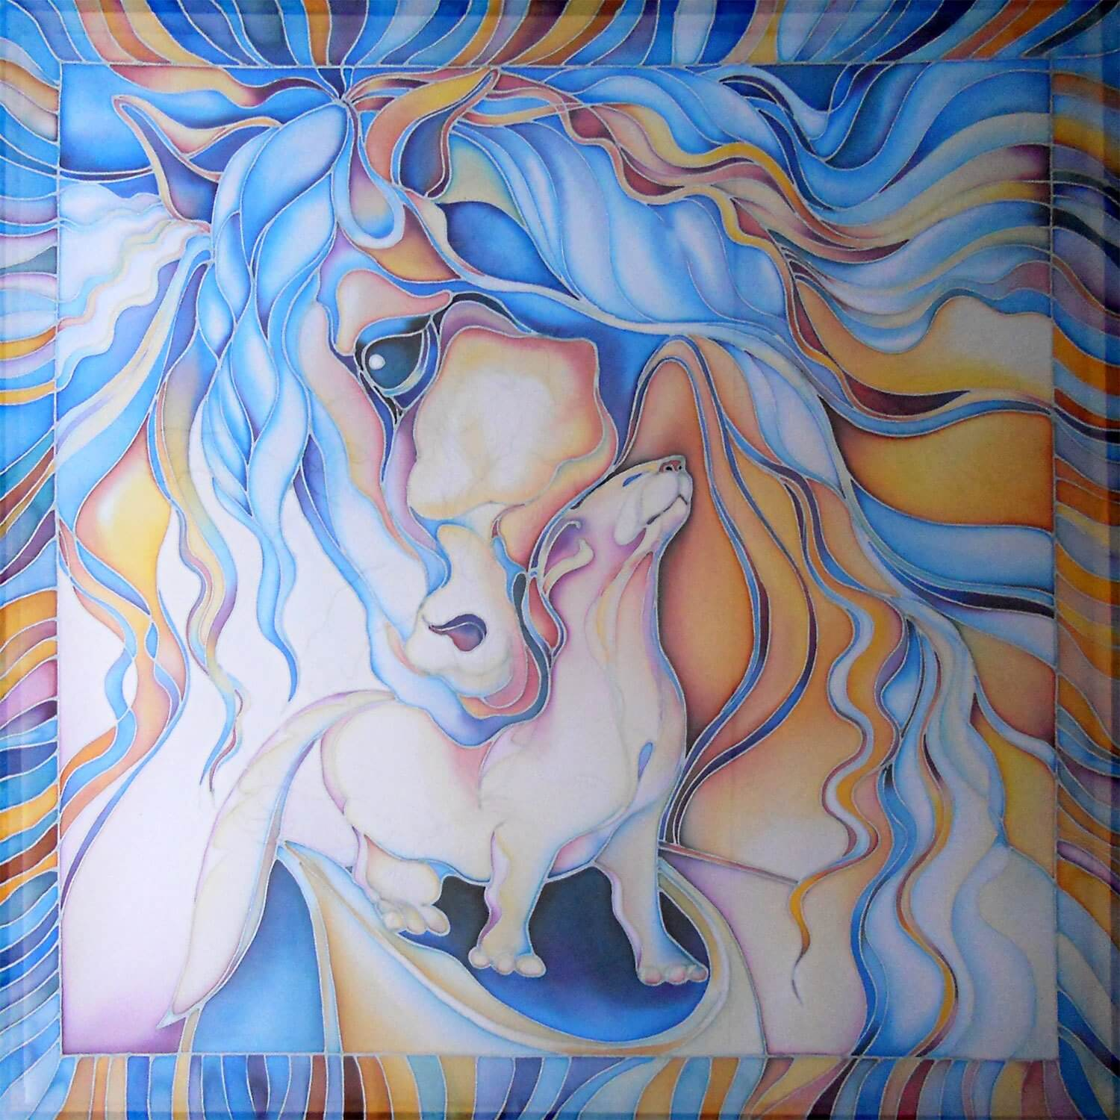

Slide 22
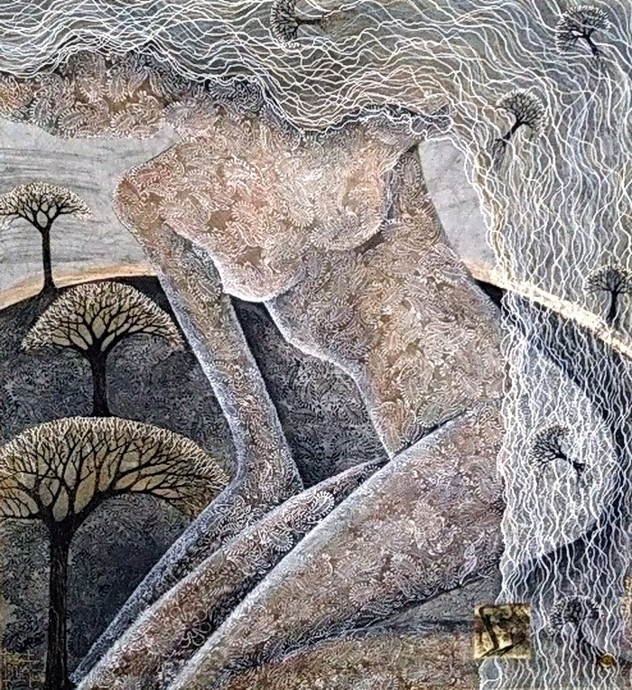

Slide 23
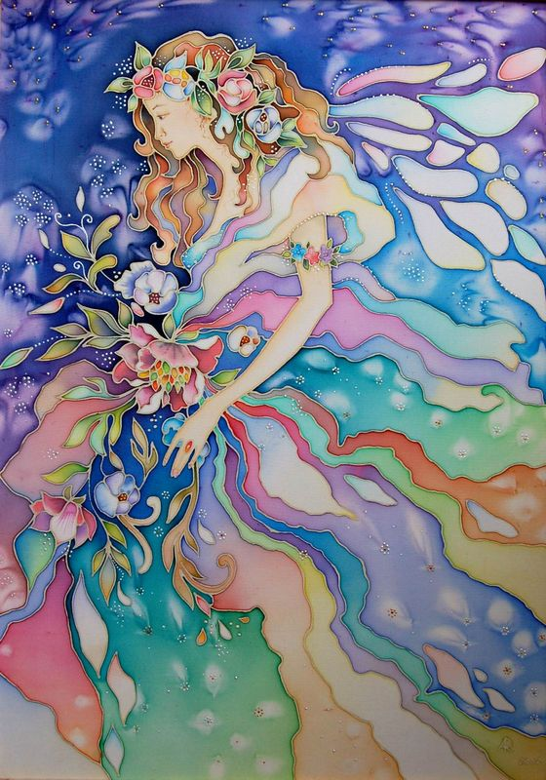
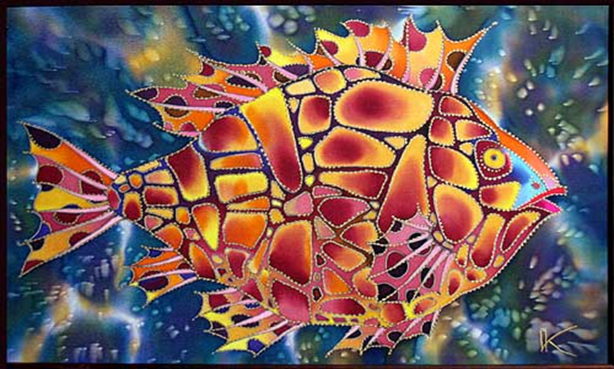

Slide 24
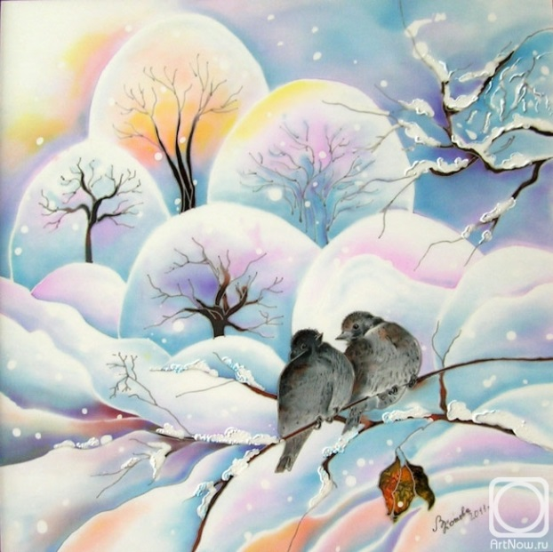
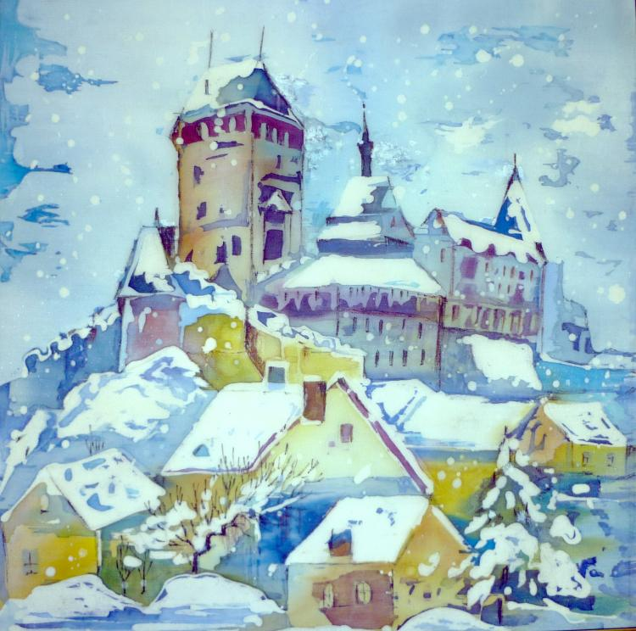

Slide 25
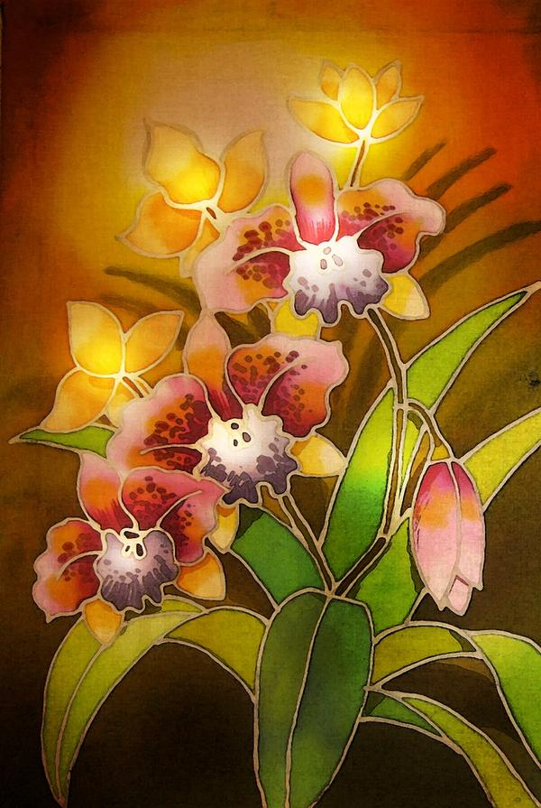

Slide 26
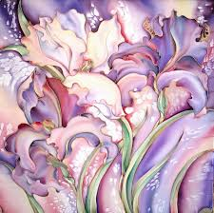
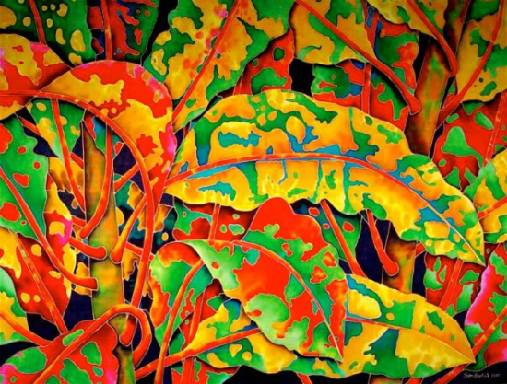

Slide 27
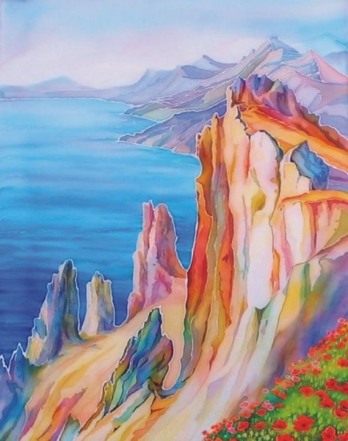
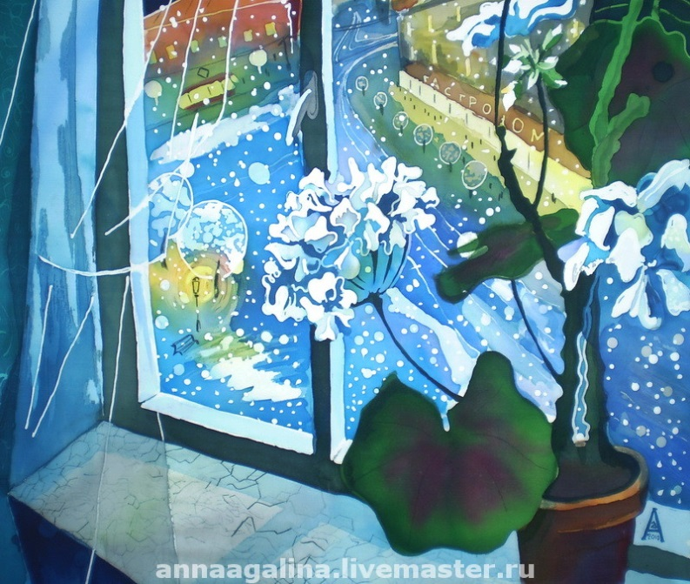

Slide 29
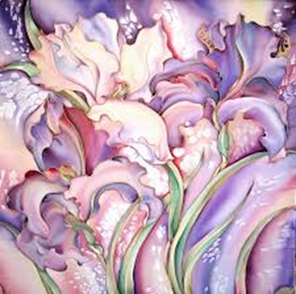

Slide 34
Счастья и удачи!

